Slide 1
論文交接

Slide 2
模型色彩值

Slide 3

彩色卷積30色
[[185, 31, 87],
[208, 47, 72],
[221, 68, 59],
[233, 91, 35],
[230, 120, 0],
[244, 157, 0],
[241, 181, 0],
[238, 201, 0],
[210, 193, 0],
[168, 187, 0],
[88, 169, 29],
[0, 161, 90],
[0, 146, 110],
[0, 133, 127],
[0, 116, 136],
[0, 112, 155],
[0, 96, 156],
[0, 91, 165],
[26, 84, 165],
[83, 74, 160],
[112, 63, 150],
[129, 55, 138],
[143, 46, 124],
[173, 46, 108],
[255, 0, 0],
[0, 255, 0],
[0, 0, 255],
[128, 128, 128]
[0, 0, 0]
[255, 255, 255]
https://blog.csdn.net/youth0826/article/details/13002729

Slide 4
Dataset 盤點

Slide 5
Dataset 介紹
Cell_images: Malaria Dataset(瘧疾資料集)
Color MNIST(FashionMNIST): 紅綠藍三色的 MNIST(FashionMNIST) 資料集
Face Dataset: 臉部資料集(五官正常 vs 五官扭曲)
AnotherColored_MNIST(FashionMNIST): 測試模型對於不在30色的影像的訓練結果
MultiColor_Shapes_Database: 簡易彩色圖形資料集
cifar-10-batches-py: CIFAR10資料集

Slide 6
臉部資料集

Slide 7
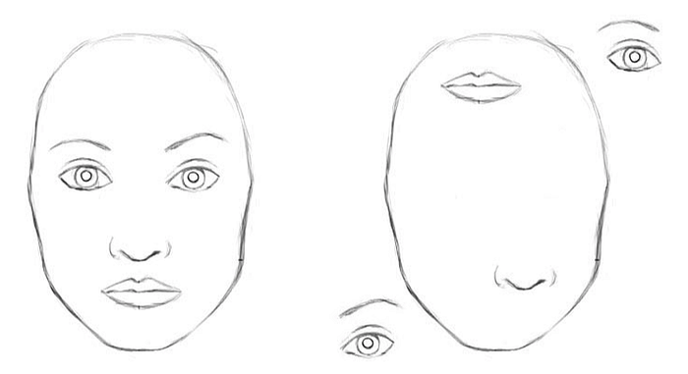
臉部資料集 — 背景
正如 Vit 論文中所說
“In CNNs, locality, two-dimensional neighborhood structure, and translation equivariance are baked into each layer throughout the whole model.”[1]
“You have a completely different internal percept depending on what coordinate frame you impose. Convolutional neural nets really can’t explain that. You give them an input, they have one percept, and the percept doesn’t depend on imposing coordinate frames. I would like to think that that is linked to adversarial examples and linked to the fact that convolutional nets are doing perception in a very different way from people”[2]
CNN 具備有
locality
two-dimensional neighborhood structure
translation equivariance
三種特性，而這決定了CNN 善於捕捉局部特徵但卻無法學習到相對的位置資訊，
進而導致CNN無法處理牽涉到特徵空間位置的問題。
Ex: 左邊兩張圖片，CNN由於兩張圖片都存在清晰的五官，
所以CNN會很有信心的表示兩張均存在人臉，
但是人類在看這兩張圖片時，由於右邊的人臉存在五官錯位，因此會認為
右邊不是正常人臉
[3]
[1] Dosovitskiy, Alexey, et al. "An image is worth 16x16 words: Transformers for image recognition at scale." arXiv preprint arXiv:2010.11929 (2020).
[2] Hinton’s speech in 2020 AAAI conference
[3] http://sharenoesis.com/wp-content/uploads/2010/05/7ShapeFaceRemoveGuides.jpg

Slide 8
臉部資料集 — 由來
由於我們的模型在訓練的過程中使用SFM來取代原來CNN的 pooling 部分，在SFM合併的過程中我們會利用時間遺忘參數(α) 保留特徵的空間資訊，因此我們有理由相信SFMCNN在捕捉局部特徵的前提下也能考慮特徵空間資訊。
因此我們決定使用臉部資料集來證明我們的觀點。

Slide 9
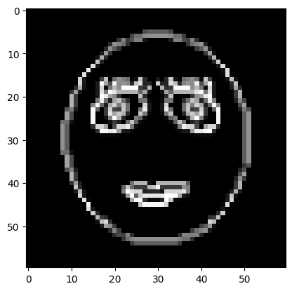
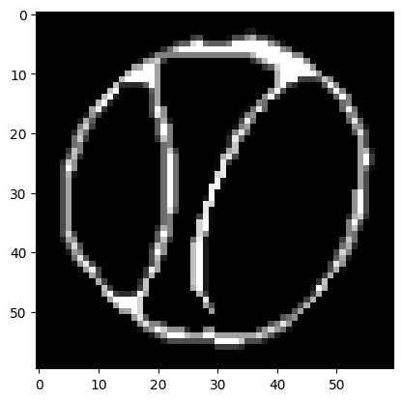
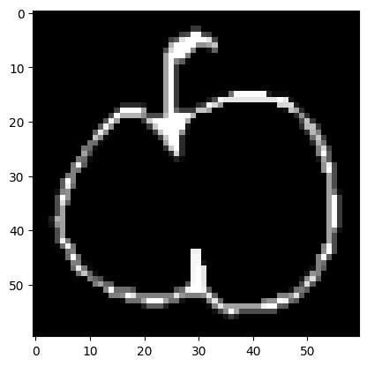
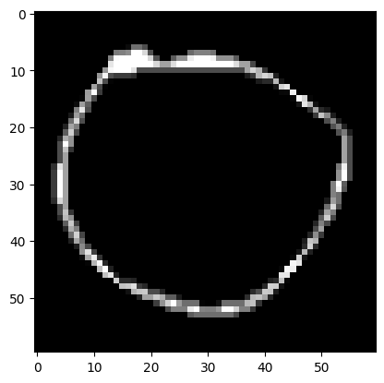
臉部資料集(60*60):
類別 | 範例 | 數量
Face | id = 4972 | 6000
Other (Circle, Baseball, Apple) | id = 1644 | 6000 (由每個類別各2000張組合而成)

Slide 10
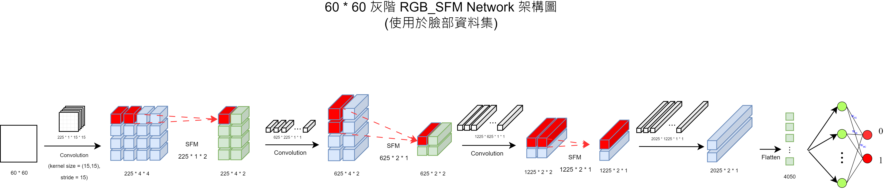
臉部資料集— 模型架構

Slide 11
臉部資料集— 實驗
準確度:
 | SFMCNN | CNN
train_acc | 0.993 | 1.0
test_acc | 0.998 | 1.0
以6000張五官扭曲圖進行測試:
 | SFMCNN | CNN
face | 0.05 (302) | 0.17 (1021)
other | 0.95 (5698) | 0.83(4979)

Slide 12
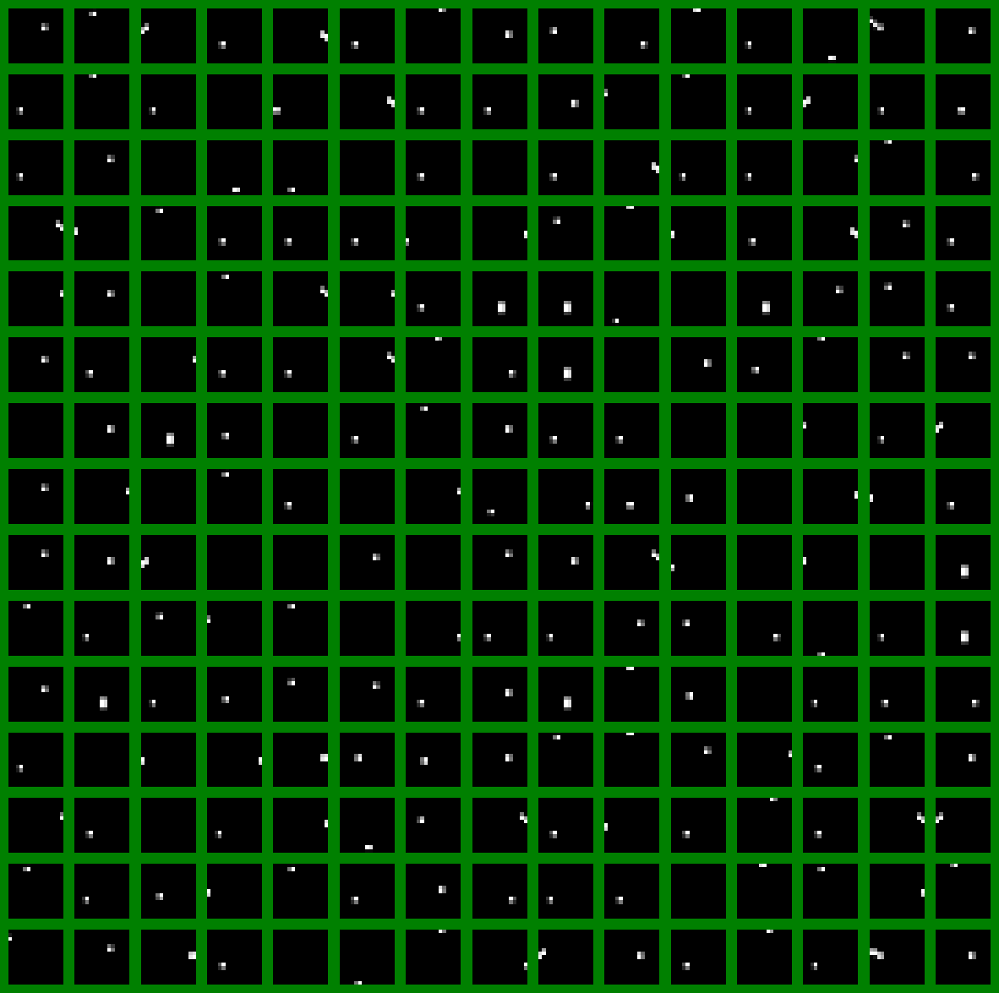
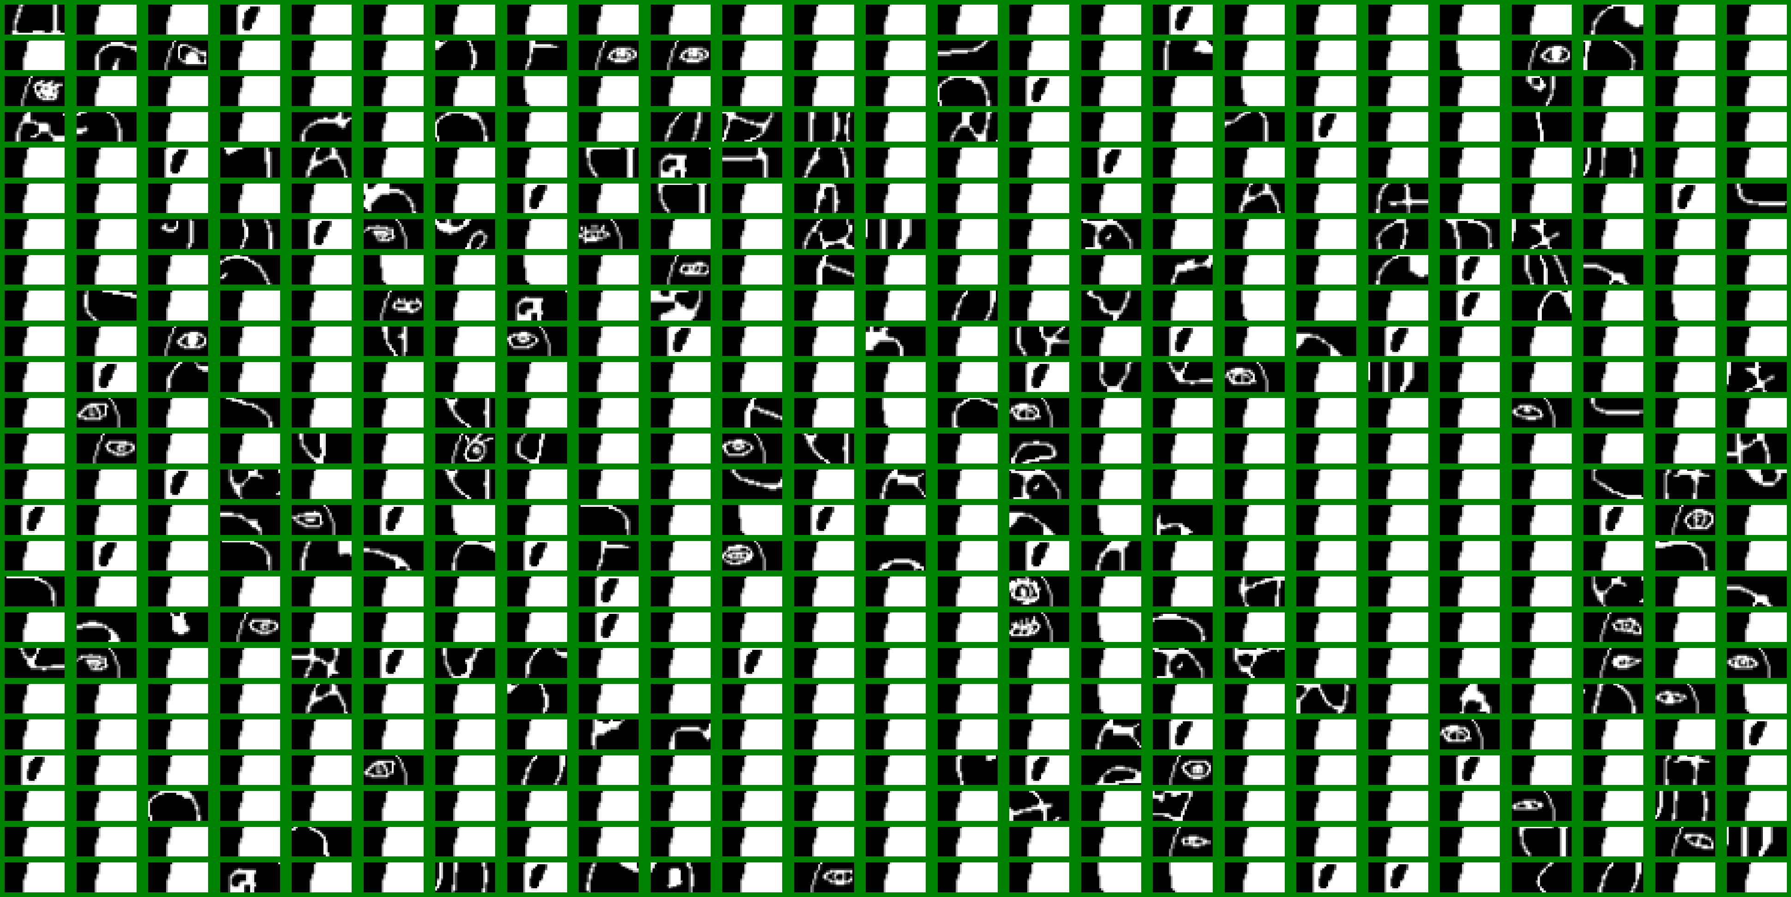
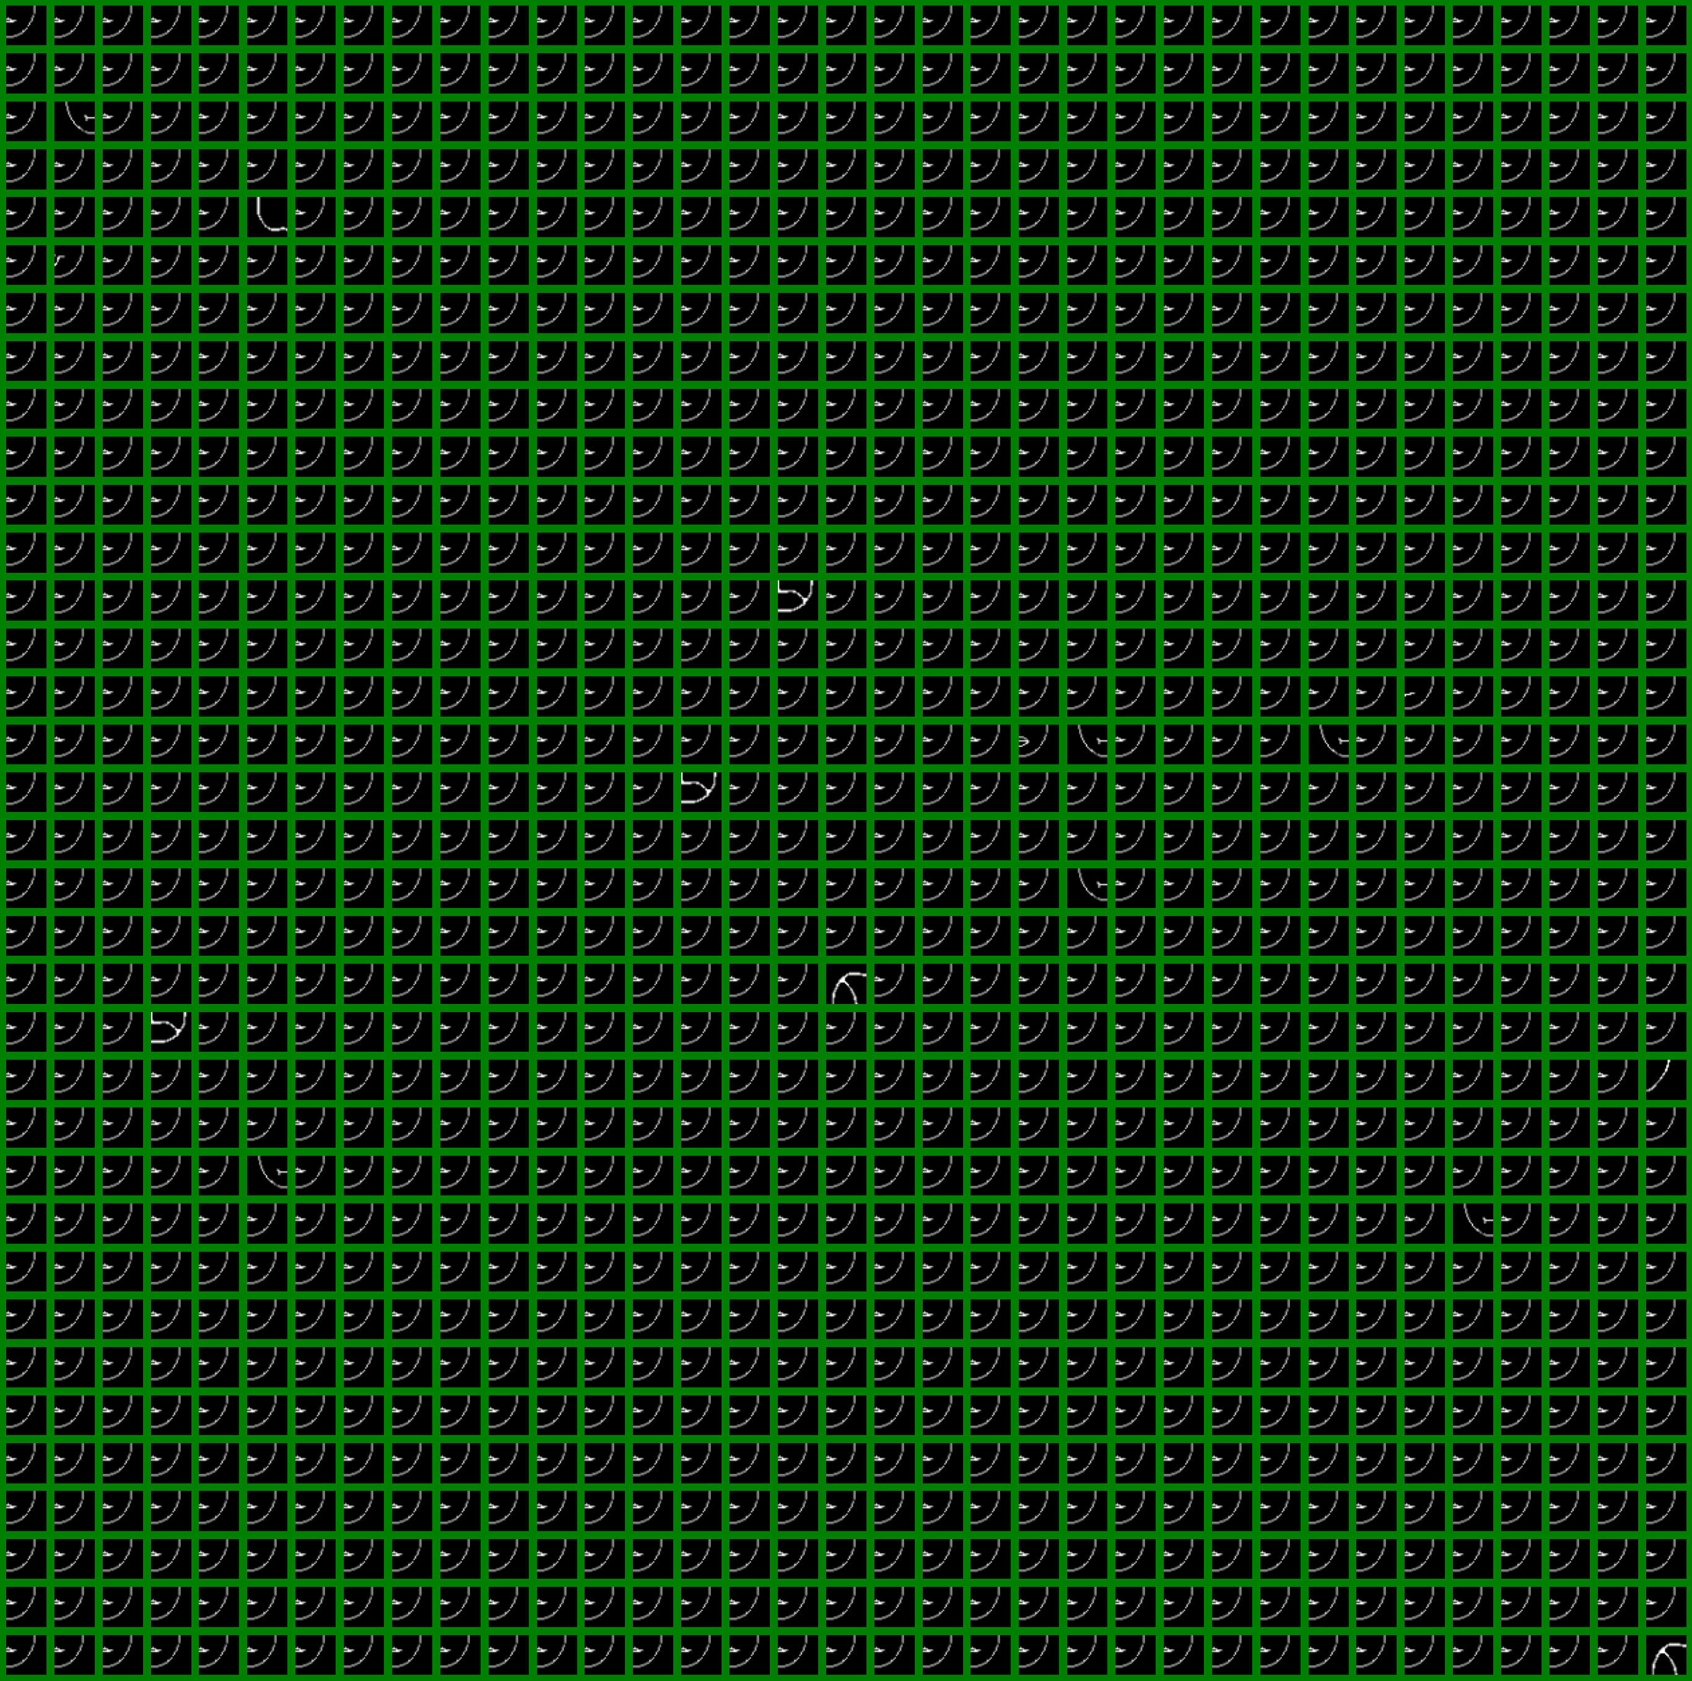
臉部資料集— 可解釋性圖形
CI0
CI1
CI2

Slide 13
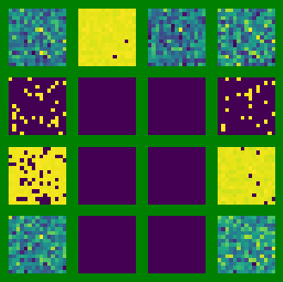
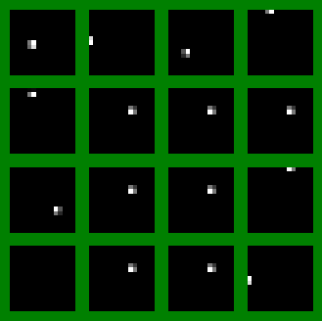
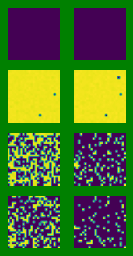
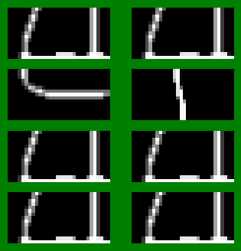
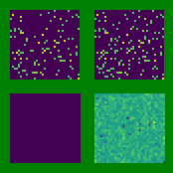
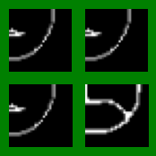

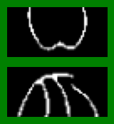
臉部資料集— 可解釋性圖形
 | RM | RM-CI
RM0
RM1
RM2
RM3

Slide 14
RGB 圖形 — Multicolor shape Dataset

Slide 15
Multicolor shape Dataset — 目的
希望將SFMCNN運用在RGB三通道的圖片中，使其也能對RGB徒形進行辨識和解釋

Slide 16
Multicolor shape Dataset — 資料集
blue
green
red
circle
 | blue | green | red | Total
circle | 500 | 500 | 500 | 1500
rectangle | 500 | 500 | 500 | 1500
triangle | 500 | 500 | 500 | 1500
Total | 1500 | 1500 | 1500 | 4500
rectangle
triangle

Slide 17
AnotherColored 資料集

Slide 18

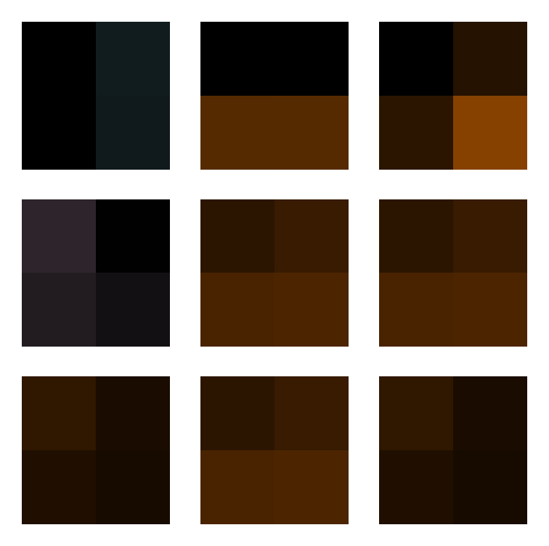
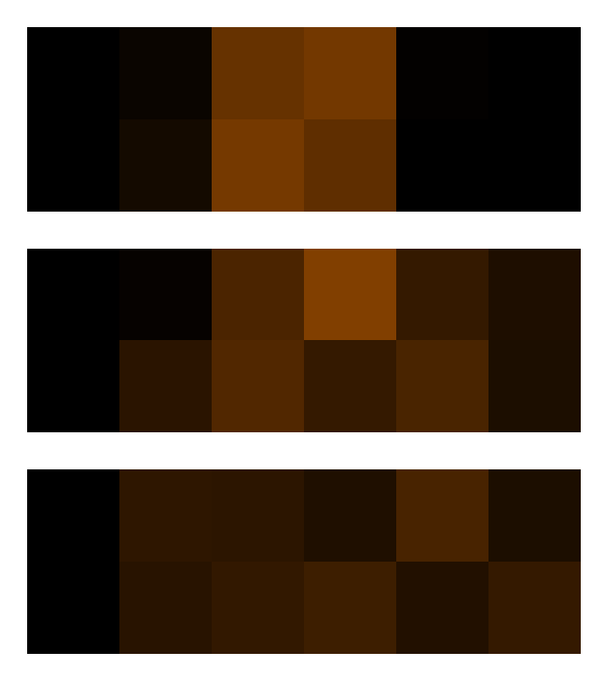
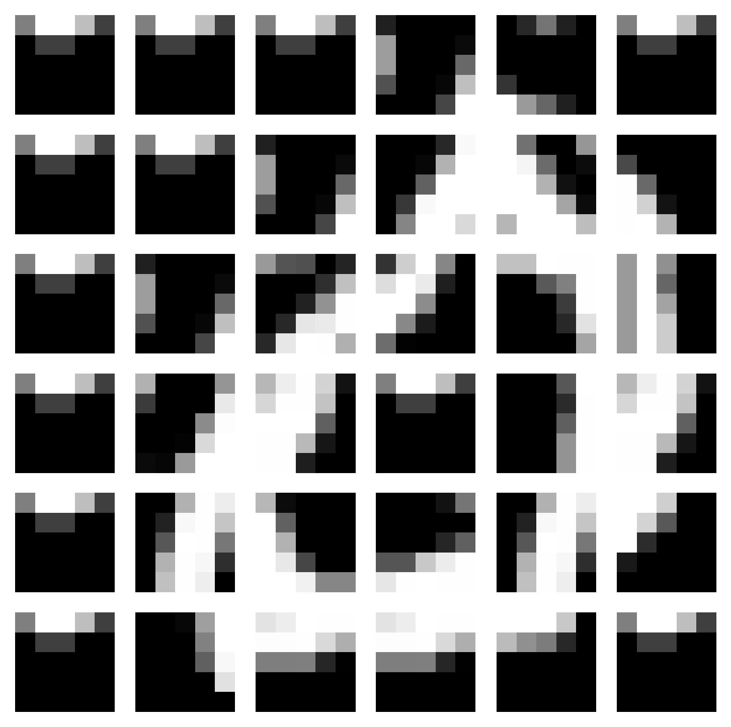
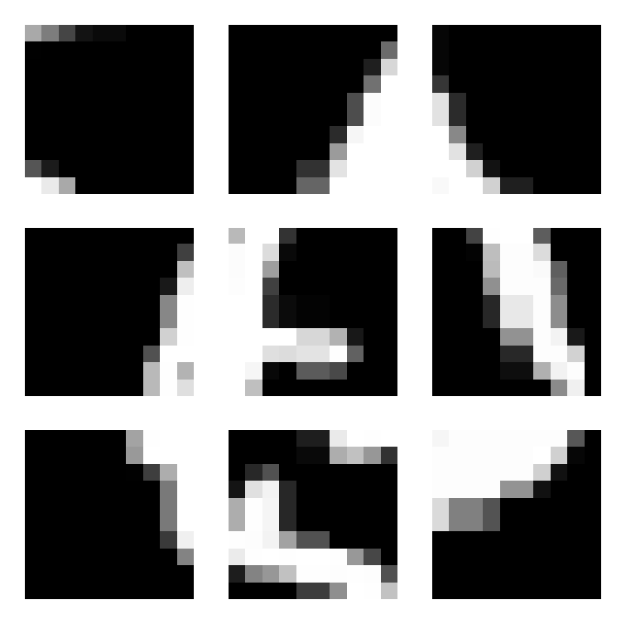
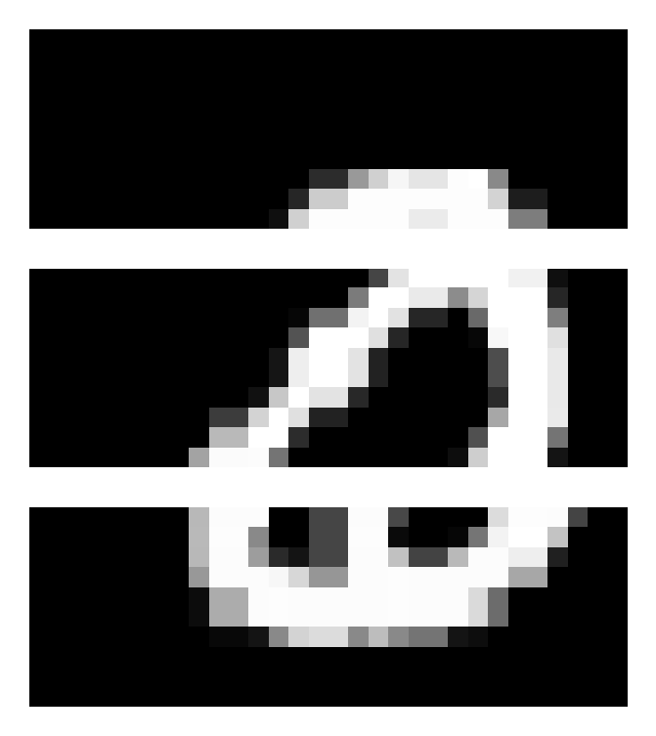
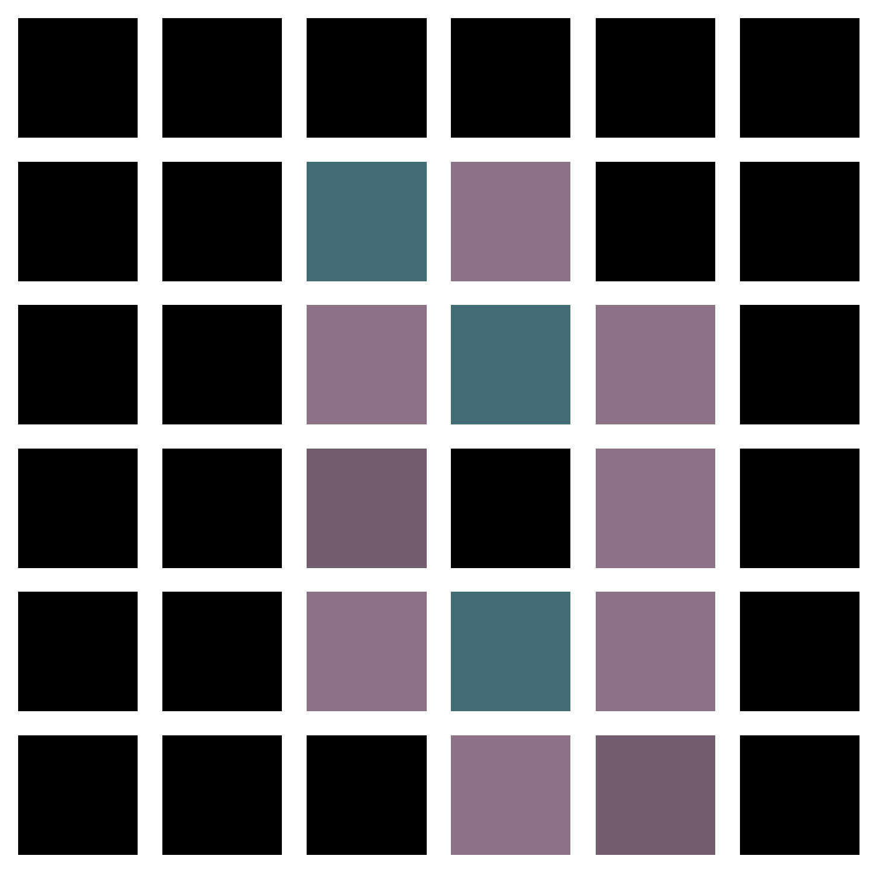


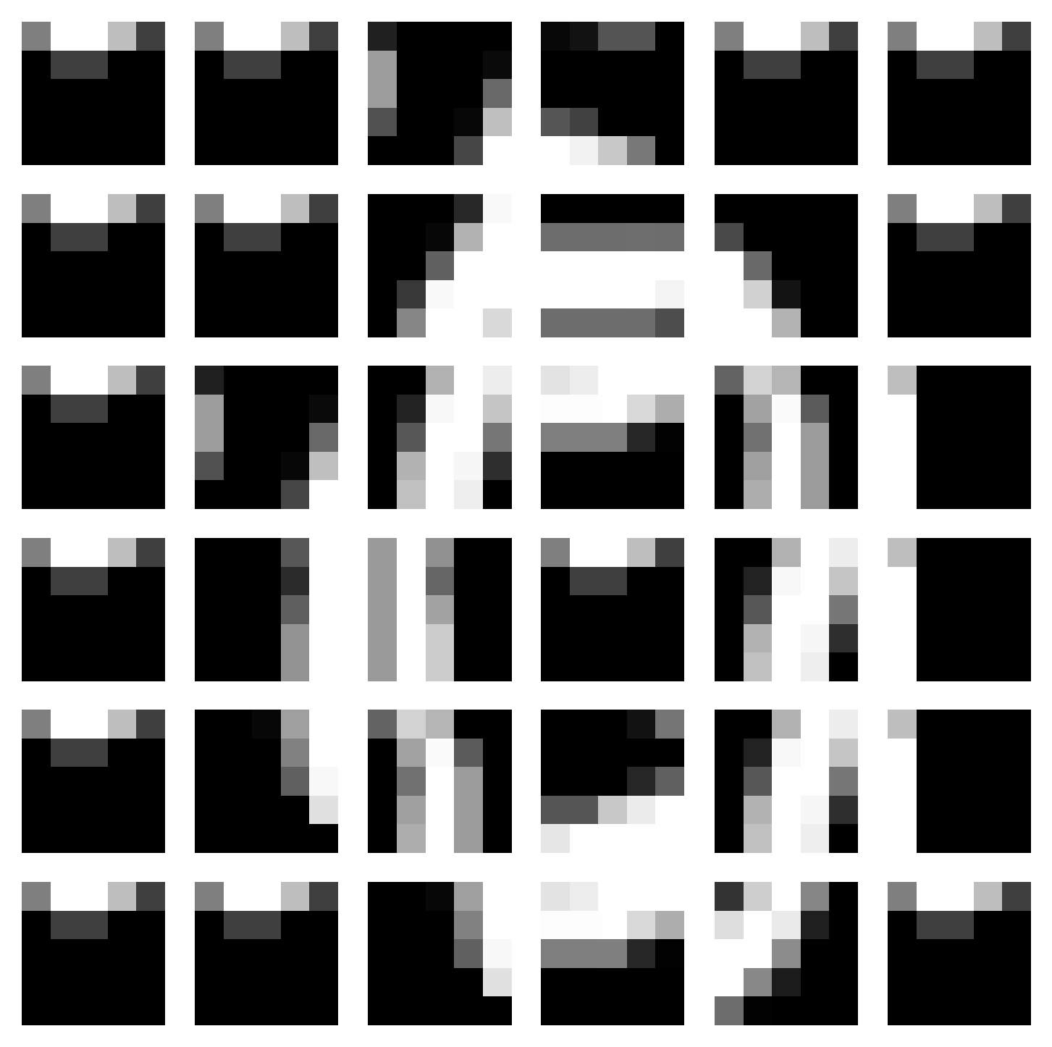
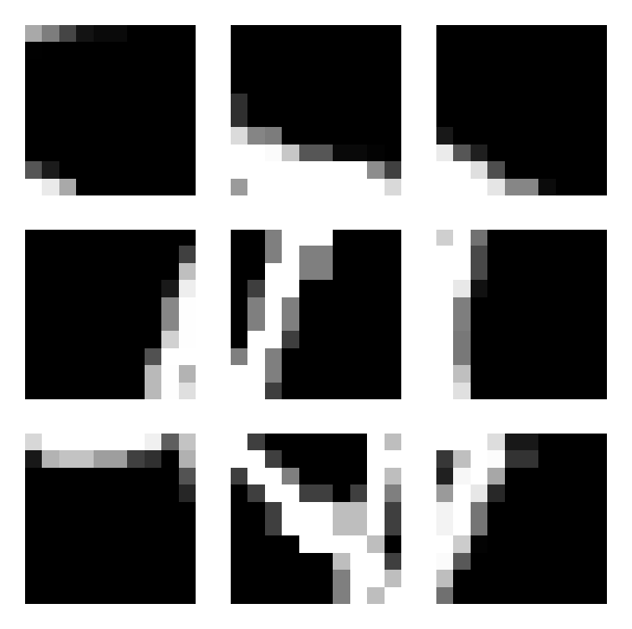
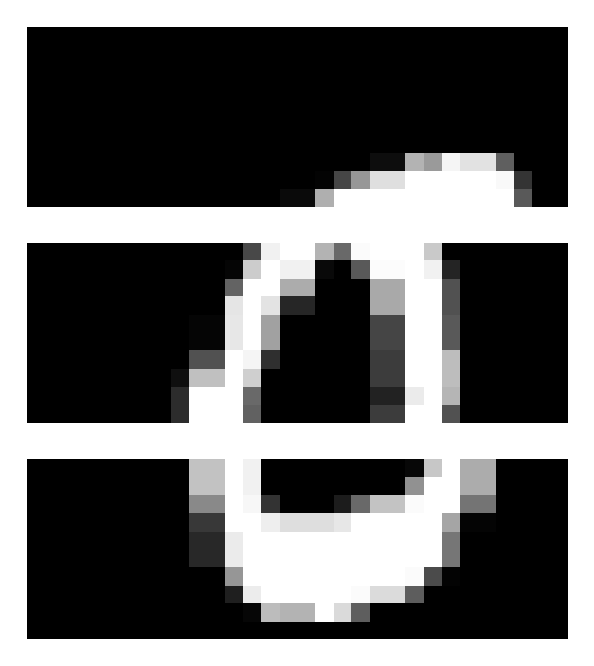
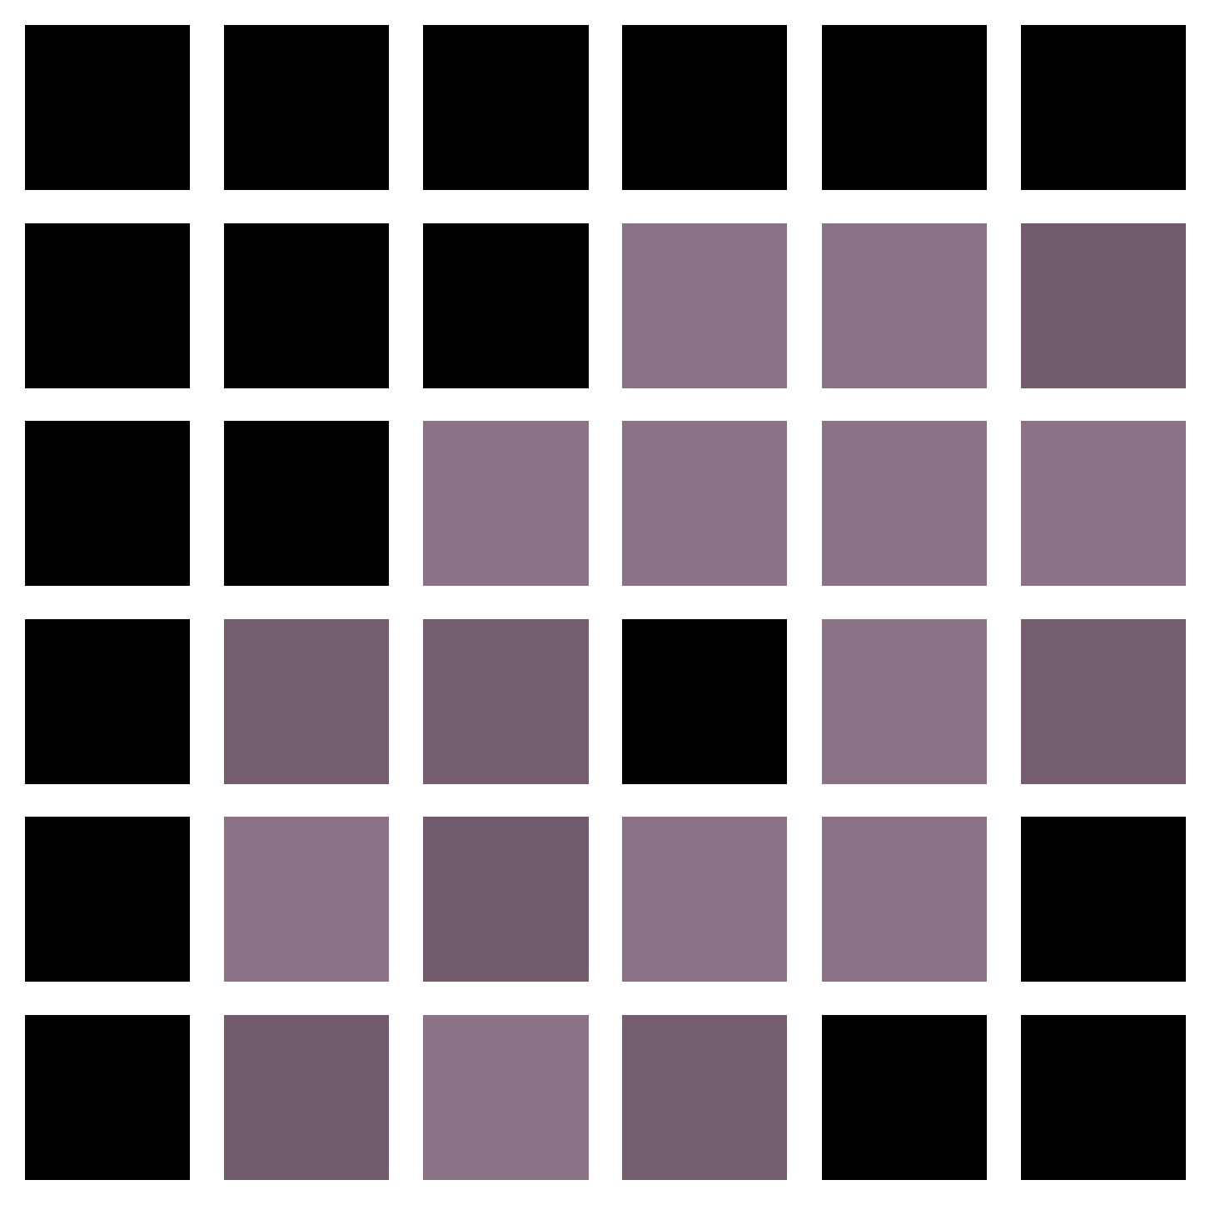
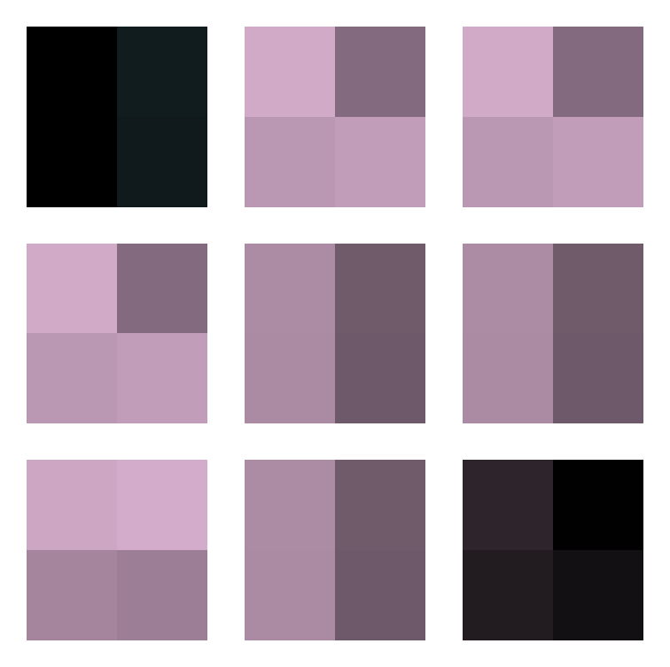
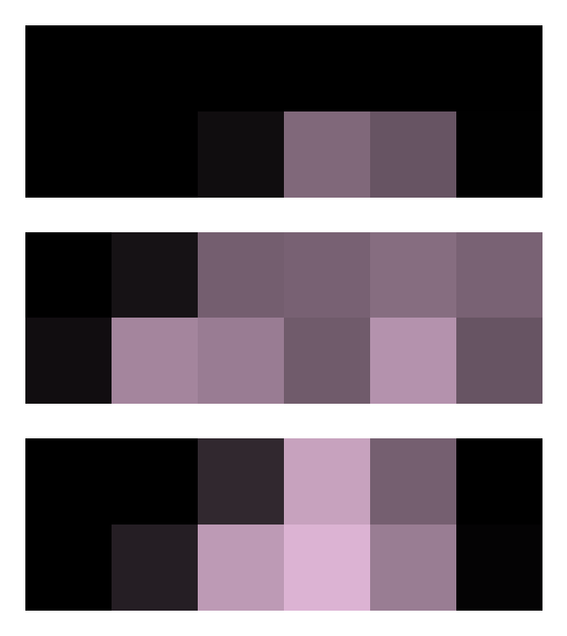
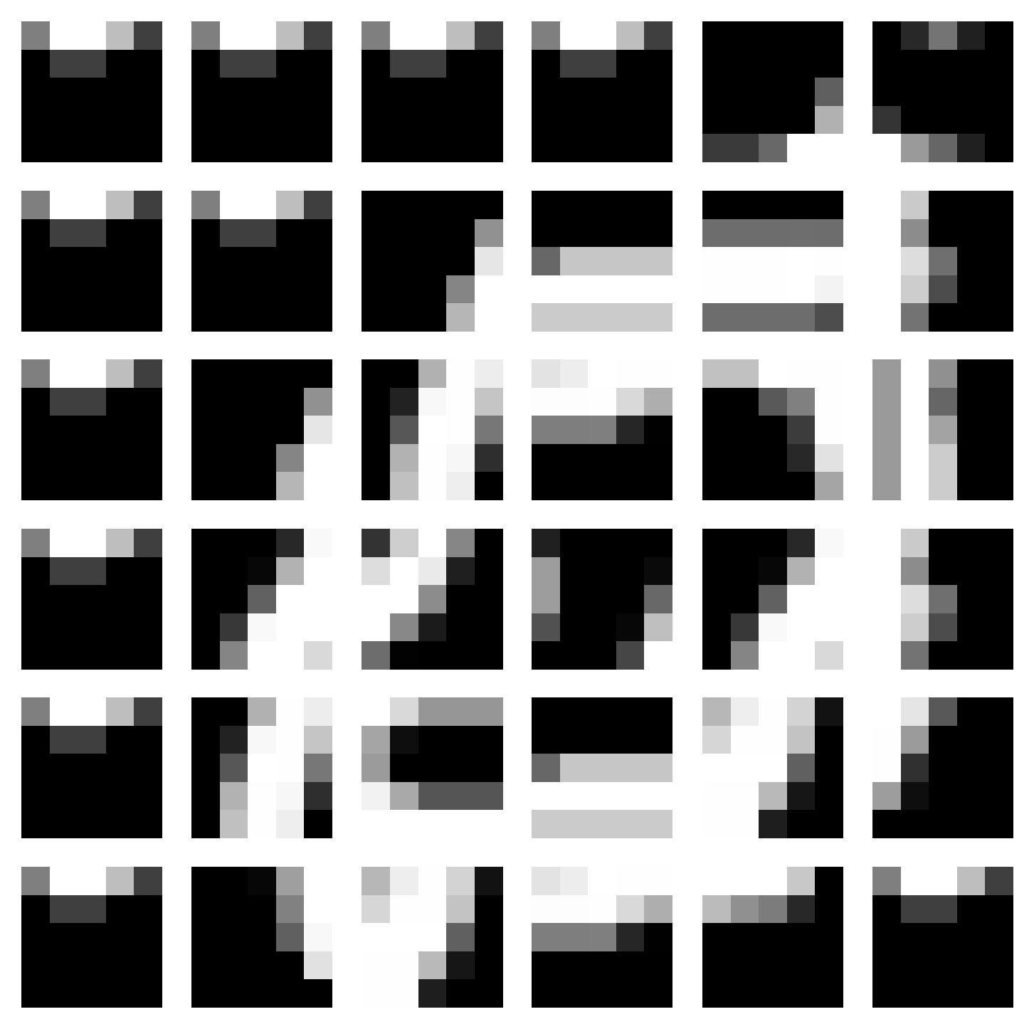

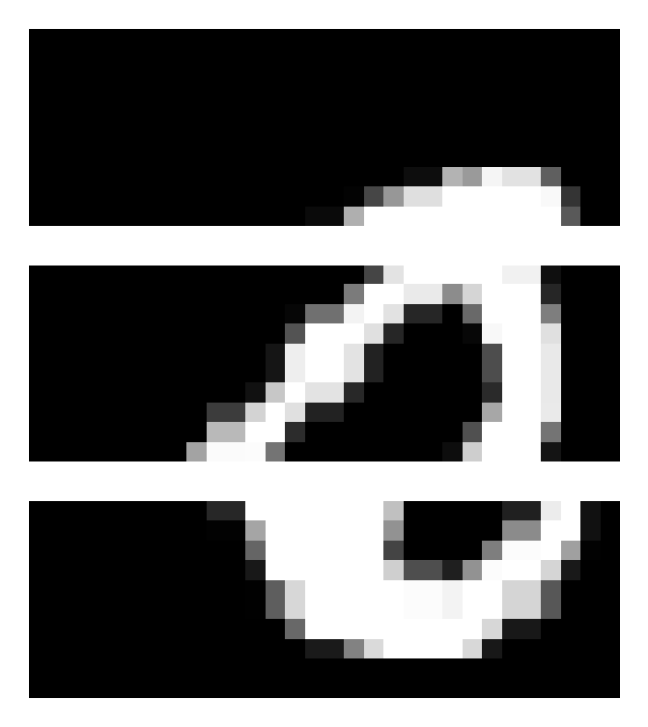
AnotherColored_MNIST
Brown(棕色): [151, 74, 0],
pale blue(灰藍色): [121, 196, 208],
mist violet(霧紫色): [221, 180, 212]
https://english.cool/colors/

Slide 19
AnotherColored_MNIST
Train_acc = 0.9804
Test_acc = 0.9574

Slide 20
AnotherColored_FashionMNIST
Train_acc = 0.8834
Test_acc = 0.8311

Slide 21
Malaria Dataset

Slide 22
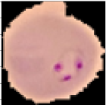
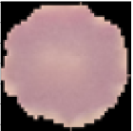
瘧疾資料集(64 * 64)
Parasitized
Uninfected
 | Parasitized | Uninfected | Total
資料筆數 | 13700 | 13700 | 27400
Train data num : Test data num = 8 : 2

Slide 23
Malaria Dataset
只有感染(Parasitized)和沒感染(Uninfected)兩種類別
目前問題點:找不到感染或沒感染的認定標準
目前模型的準確率:
Train accuracy: 0.793
Test accuracy: 0.788

Slide 24
新增推論方法

Slide 25
新增推論方法— 目標
希望有一個可量化的參考指標反應模型的可解釋的程度，評估模型產生的解釋性圖片是否可以協助我們推論出模型可能是根據哪一部分和甚麼理由來預測出輸入的類別
目的:“看起來的感覺”→ “數字”

Slide 26
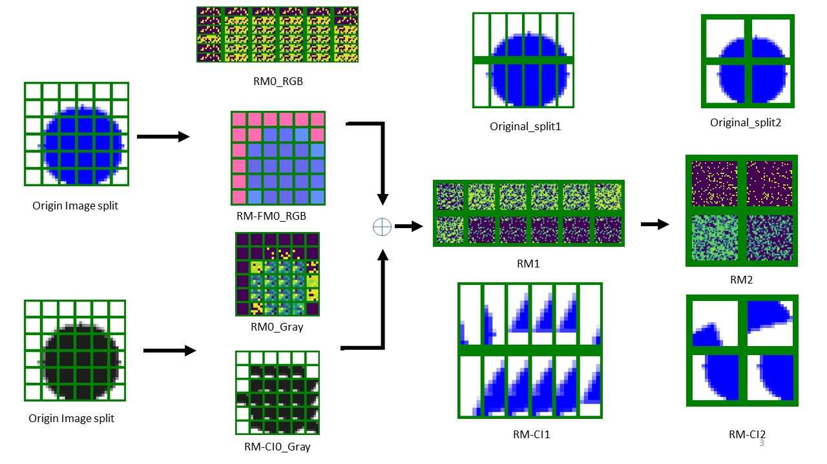

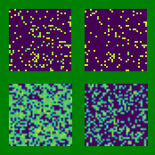
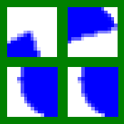
新增推論方法— 想法
這個推論方法的核心想法是模擬人在看到RM、RM-CI和輸入圖片時會如何去理解模型可能是根據哪一部分和甚麼理由來預測出輸入的類別，來去判斷解釋性圖片是否可以協助我們推論出模型的判斷依據，範例如下:
我們輸入一張圖片進入模型，取出每層的RM和RM-CI，以一張label為circle_blue並且predict label也是 circle_blue的圖片為例
將每層的RM和RM-CI單獨取出並將輸入圖片分割成與RM-CI相同大小，以Conv2為例
我們從每層的RM、RM-CI和input_split來推論模型可能的判斷依據，舉例來說:
“我認為模型是由於Conv2層中某個對於藍色圓形的左下角有特別大的反應FM有強烈反應才判斷輸入圖形的類別是circle_blue”
Input_split
RM
RM-CI

Slide 27
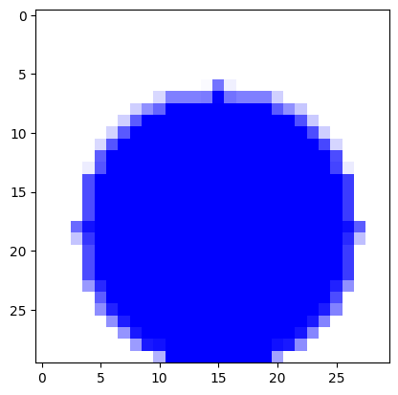
新增推論方法— 具體步驟
取得輸入圖片的每層的RM-CI
將input圖形分割成與RM-CI相同的形狀，舉例來說Conv2 layer的RM-CI大小為2 * 2，
所以我們將輸入圖片切割成 2 * 2
計算RM-CI 與 input_split 對應block的相似度，舉例來說左上角的小圖會跟RM-CI的block 計算相似度，以此類推總共取得4個相似度，取相似度最高(距離最小)的RM-CI Block的原始圖片的類別當作這一層的推論類別
統計每個Convolution層的推論類別並進行投票，選出票數最多的推論類別作為此input在該model所獲得的推論類別
Input_split
相似度
(計算歐氏距離)
RM-CI
CI Block
原始Image

Slide 28
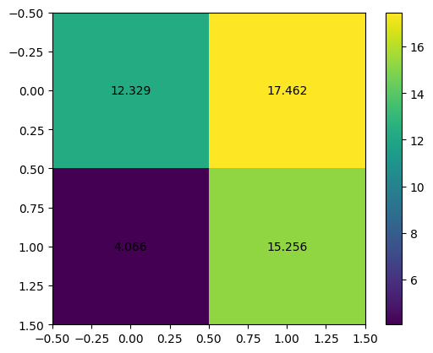

新增推論方法— 具體步驟示意圖
Input_split
CI Block
對應的原始Image
推論類別:
circle_blue
相似度
(計算歐氏距離)
RM-CI

Slide 29
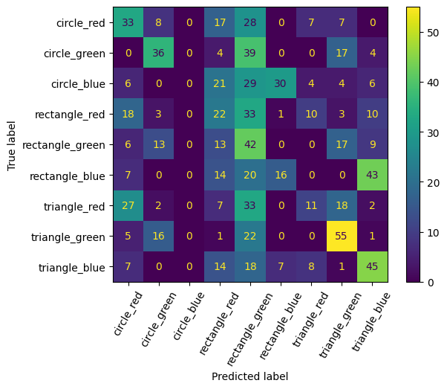
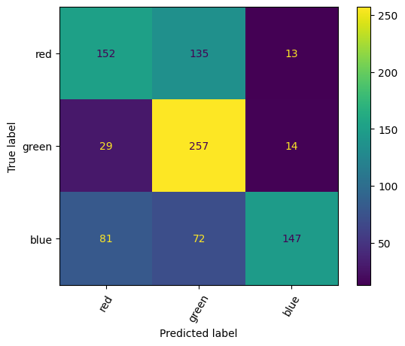
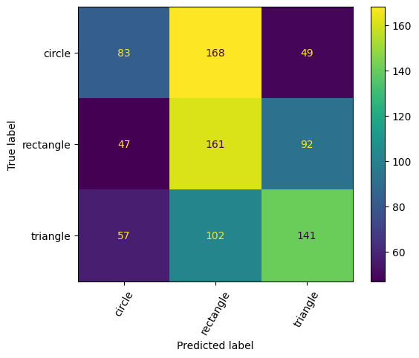
Multicolor shape Dataset — 實驗推論結果
採用每個layer依推論類別進行投票。如果票數相同，則以Conv2的推測類別為預測推論類別
=> accuracy: 28.89%, color accuracy: 61.78%, shape accuracy:42.78%

